Slide 1

KHOA CÔNG NGHỆ THÔNG TIN
ĐẠI HỌC CÔNG NGHIỆP HÀ NỘI
ĐỒ ÁN TỐT NGHIỆP
XÂY DỰNG WEBSITE ĐẶT VÉ XEM PHIM CHO RẠP VANHU CINEMAS SỬ DỤNG SPRING BOOT VÀ REACT
Sinh viên thực hiện : Hoàng Văn Vương
Mã SV: 2020602011
GVHD: TS. Nguyễn Mạnh Cường

Slide 2


Nội dung chính
Tổng quan về đề tài
02
01
Phân tích và thiết kế hệ thống
Kết quả và hướng phát triển
03
04
Demo sản phẩm

Slide 3
01
Tổng quan về đề tài

Slide 4
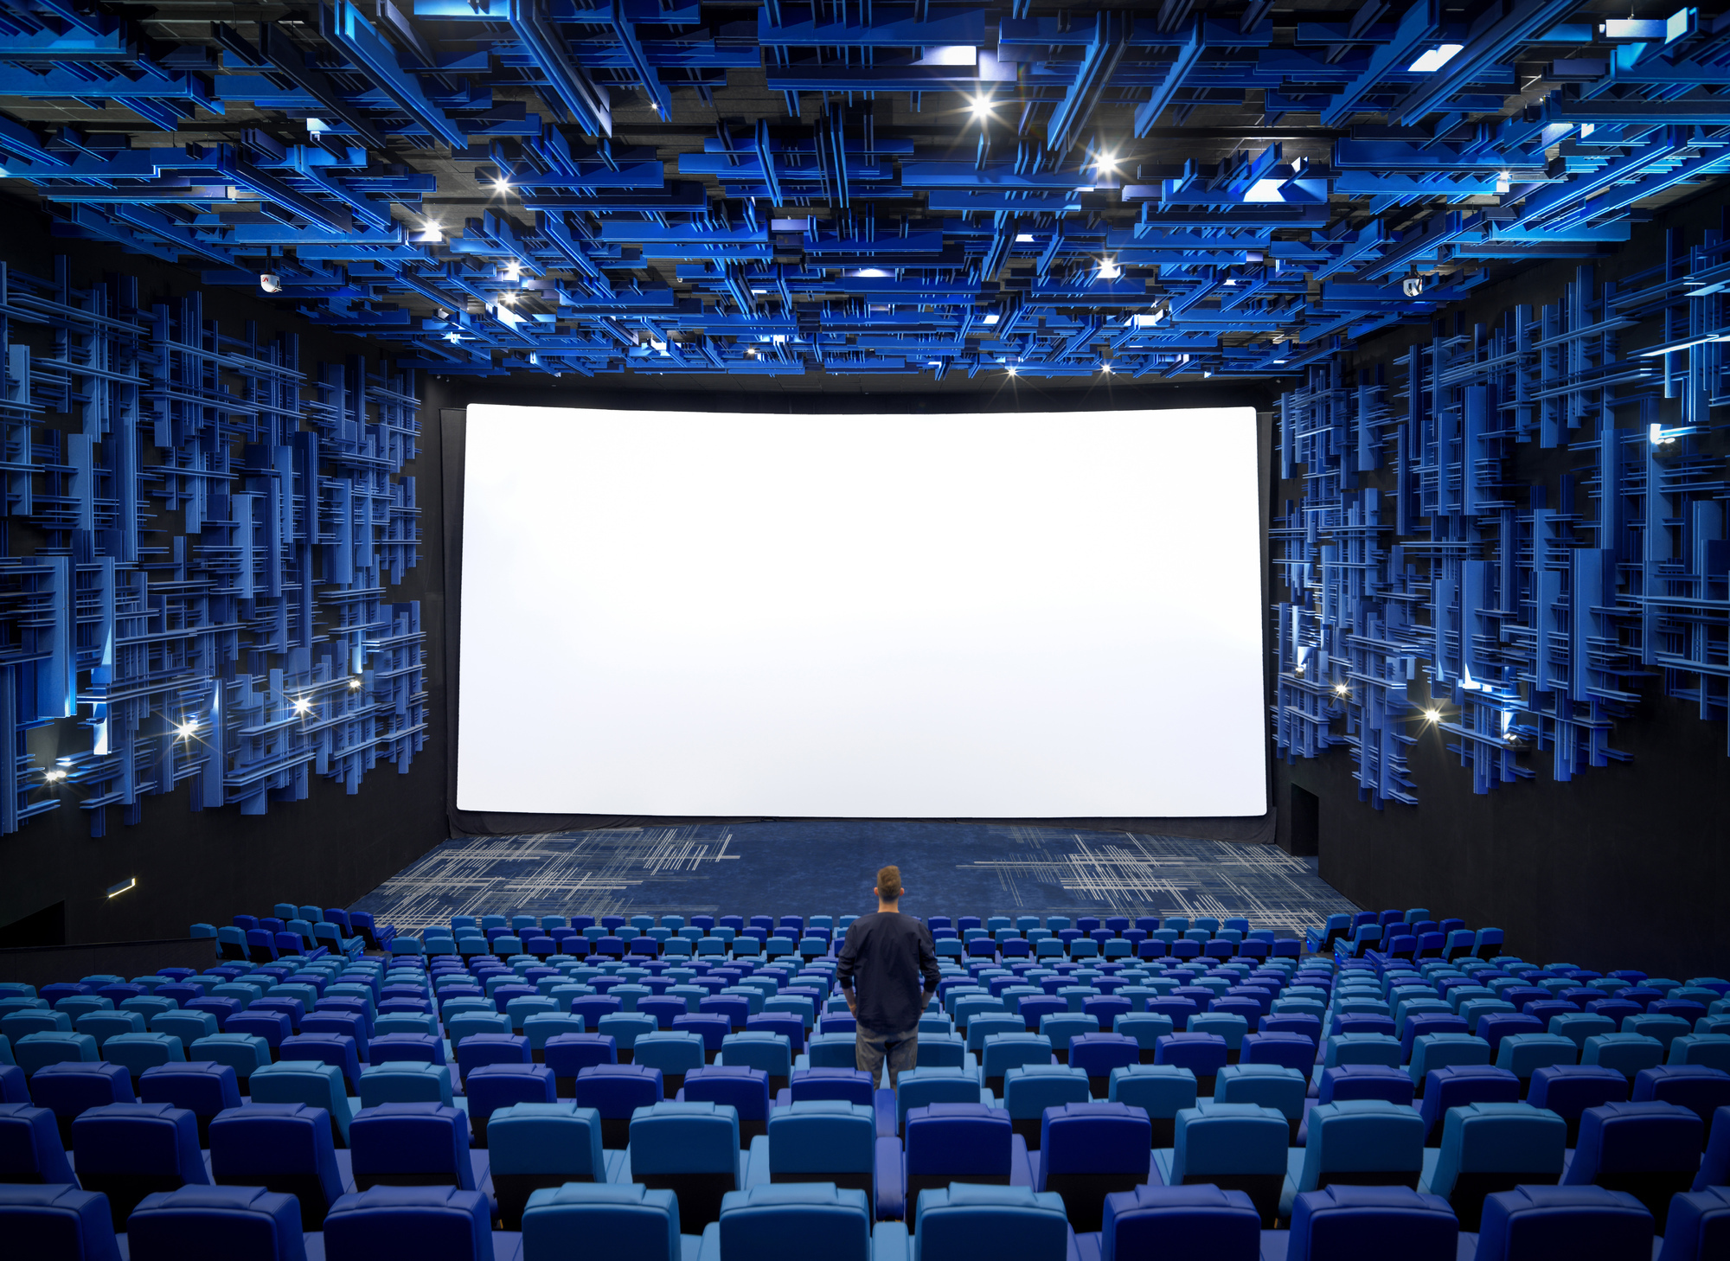
Lý do chọn đề tài
Sự phát triển mạnh mẽ của công nghệ thông tin trong những năm gần đây
Nhu cầu xem phim tại rạp ngày càng tăng
Website đặt vé phim mang lại tính tiện lợi, tăng doanh số và quản lý linh hoạt
➔ Xây dựng website đặt vé xem phim là việc cần thiết để đáp ứng nhu cầu đặt vé xem phim của khách hàng

Slide 5
Mục tiêu của đề tài
Hiểu biết những kiến thức cần thiết về xây dựng giao diện trang web, phân tích thiết kế hệ thống, cơ sở dữ liệu.
Nắm được các kiến thức về ReactJs, Spring Boot, SQL Server.
Thiết kế thành công trang web đặt vé phim với đầy đủ các chức năng giúp người quản lý có thể quản lý một cách nhanh chóng dễ dàng, khách hàng dễ dàng đặt vé xem phim.

Slide 6



Công nghệ và ngôn ngữ sử dụng

Slide 7
02
Phân tích và thiết kế hệ thống

Slide 8
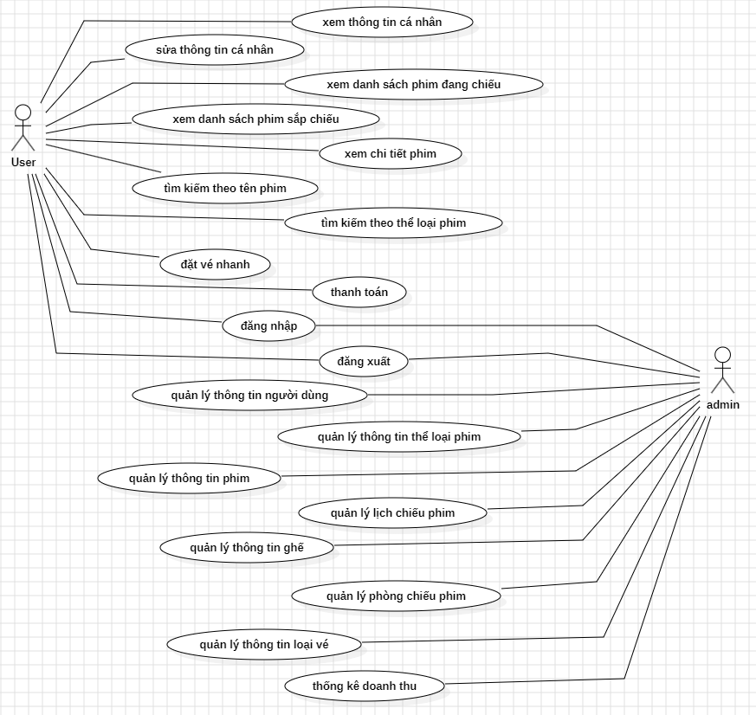
Biểu đồ use case tổng quát
Người quản trị : Người quản trị là người có toàn quyền tương tác với hệ thống, quyền sử dụng tất cả các chức năng mà website xây dựng, điều khiển và kiểm soát mọi hoạt động của website.
Khách hàng: Ở đây là những người truy cập vào website, có thể đăng kí làm thành viên hoặc không. Người dùng chỉ có một số quyền nhất định đối với website.

Slide 9
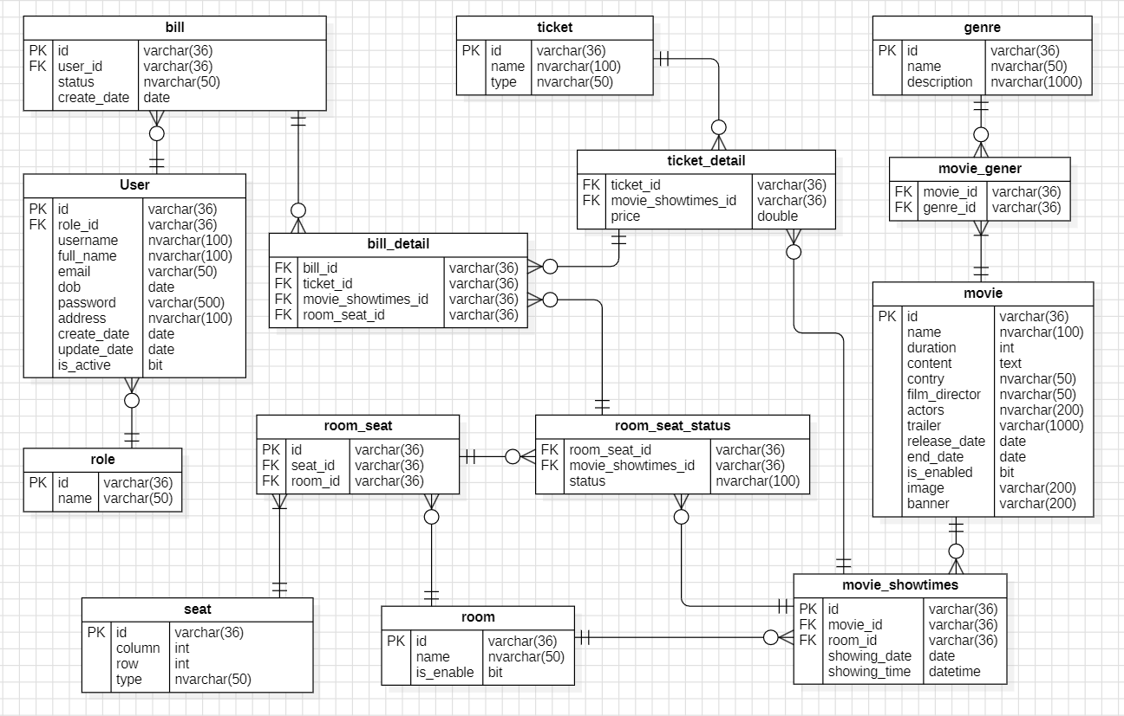
Biểu đồ ERD

Slide 10
03
Kết quả và hướng phát triển

Slide 11
Kết quả
Xây dựng thành công website đặt vé xem phim đáp ứng được nhu cầu sử dụng của người dùng.
Sử dụng thành thạo và hiệu quả SQL Server để lưu trữ dữ liệu cho ứng dụng.
Giao diện dễ sử dụng, bắt mắt người dùng.
Hiểu rõ về cách thức mô hình MVC hoạt động và cách tổ chức mã nguồn theo mô hình này.

Slide 12

Hướng phát triển đề tài
Phát triển thêm nhiều chức năng của website như: thanh toán trực tuyến, quản lý một chuỗi các rạp
Thay đổi một số phần của giao diện website sao cho thân thiện với người dùng hơn.
Phát triển phiên bản mobile/tablet

Slide 13
04
Demo sản phẩm

Slide 14

Em xin cảm ơn thầy cô và các bạn đã lắng nghe bài thuyết trình của em

